Slide 1
15 березня - Всесвітній день захисту прав споживачів
За рішенням ОНН це свято відзначається у річницю виступу Президента США Джона Ф. Кеннеді в Конгресі 15 березня 1961 року. На цьому виступі були проголошені чотири основних права споживача: на безпеку, на інформацію, на вибір і на право бути почутим, які пізніше лягли в основу Закону про захист прав споживачів. Кеннеді сказав: «Ми всі споживачі. Навіть Президенти».

Slide 2
Державна споживча політика України
Законодавча основа для здійснення споживацької політики в Україні була закладена ще із моменту прийняття в 1991 році Закону "Про захист прав споживачів".
28 червня 1996 року була прийнята Конституція України. Згідно зі статтею 42 Конституції України: "Держава захищає права споживачів, здійснює контроль над якістю й безпекою продукції всіх видів послуг й робіт, сприяє діяльності громадських організацій споживачів».

Slide 3
Державна інспекція України з питань захисту прав споживачів
Державна інспекція України з питань захисту прав споживачів (Держспоживінспекція України) є центральним органом виконавчої влади, діяльність якого спрямовується і координується Кабінетом Міністрів України через Міністра економічного розвитку і торгівлі України.
Держспоживінспекція України реалізує державну політику у сфері державного контролю за додержанням законодавства про захист прав споживачів.

Slide 4
СПОЖИВАЧ ЯК УЧАСНИК СПОЖИВЧИХ ПРАВОВІДНОСИН
Споживачі під час придбання, замовлення або використання продукції мають право на :
захист своїх прав державою;
належну якість продукції та обслуговування;
безпеку продукції;
необхідну, доступну, достовірну та своєчасну інформацію про продукцію, а також про її виробника;
відшкодування шкоди, завданих дефектною чи фальсифікованою продукцією, у випадках, передбачених законодавством;
звернення до суду за захистом порушених прав;
об’єднання в громадські організації споживачів .

Slide 5
Право споживача на належну якість продукції
Продавець зобов’язаний передати споживачеві продукцію належної якості.
Продавець зобов’язаний надати документи, які підтверджують якість продукції.
Вимоги до продукції щодо її безпеки для життя, здоров’я і майна споживачів, навколишнього природного середовища встановлюються нормативними документами.
Забороняється введення в обіг фальсифікованої продукції.
Виробник зобов’язаний забезпечити використання продукції за призначенням протягом строку її служби. Виробник зобов’язаний забезпечити технічне обслуговування та гарантійний ремонт продукції.
Реалізація інтересів споживачів у встановленні вимог до належної якості продукції забезпечується правом участі споживачів у розробленні нормативних документів.

Slide 6
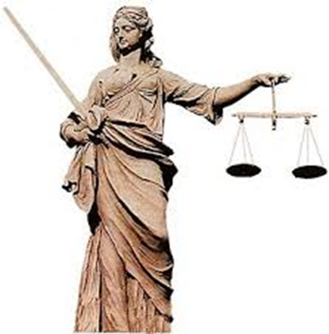
Судовий захист прав споживачів
1. Захист прав споживачів, передбачених законодавством, здійснюється судом.
2. При задоволенні вимог споживача суд одночасно вирішує питання щодо відшкодування моральної (немайнової) шкоди.
3. Споживачі звільняються від сплати державного мита за позовами, що пов’язані з порушенням їх прав.

Slide 7
Тематичні книги у фондах бібліотеки ТНЕУ
Захист прав споживачів: Нормативно-правове регулювання. Зразки документів / упор. О. М. Роїна. – [4-е вид., змін. та доповн.]. – К. : КНТ, 2007. – 260 с.
Звєрєва, О. В. Захист прав споживачів : навч. посіб. / О. В. Звєрєва. – К. : ЦНЛ, 2007. – 192 с.
Рабінович, А. В. Правове регулювання захисту прав споживачів : навч. посіб. / А. В. Рабінович. – Львів : Новий Світ - 2000, 2010. – 342 с.

Slide 8
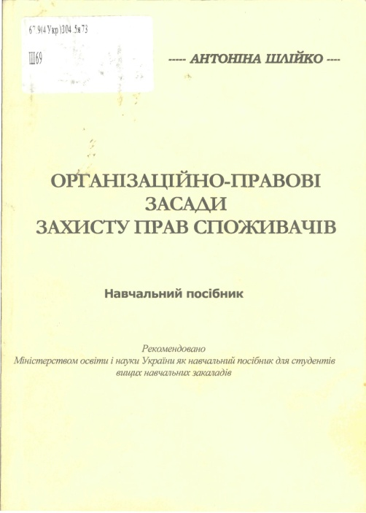
Звєрєва, О. В. Правова регламентація торговельної діяльності : навч. посіб. / О. В. Звєрєва. – К. : ЦНЛ, 2006. – 144 с.
Іваненко, Л. М. Цивільно-правові засоби захисту прав споживачів / покупців / Л. М. Іваненко. – К. : Юмана, 1998. – 224 с.
Шлійко, А. В. Організаційно-правові засади захисту прав споживачів : навч. посіб. / А. В. Шлійко. – Тернопіль : ТНЕУ, 2007. – 316 с.

Slide 9
Юридичний путівник споживача : навч.-практ. посіб. / за заг. ред. В. Е. Теліпко. – К. : ЦУЛ, 2010. – 368 с.
Прокопенко, О. В. Поведінка споживачів : навч. посіб. / О. В. Прокопенко, М. Ю. Троян. – К. : ЦУЛ, 2008. – 176 с.
Штефанич, Д. Поведінка споживачів : навч. посіб. / Д. Штефанич, А. Ліманський, С. Мартова. – Івано-Франківськ : ІМЕ " Галицька академія", 2005. – 232 с.

Slide 10
Сметанников, А. Е. Правовая концепция повышения качества отечественных промышленных товаров / А. Е. Сметанников. – М. : Инфотропик Медиа, 2011. – 192 с.
Інфраструктура товарного ринку: теоретичні засади : підручник / за ред. О. О.Шубіна. – К. : Знання, 2009. – 379 с.
Захист прав споживачів. Збірник документів. З можливістю копіювання / ред. О. А. Кривенко. – [2-е вид.]. – К. : КНТ, 2003. – 96 с.

Slide 11
Портал споживача :
http://reestr.fru.org.ua/derzhavna-inspektsiya-ukrayiny-z-py-tan-zahy-stu-prav-spozhy-vachiv/
http://zakon4.rada.gov.ua/laws/show/1023-12
http://consumerinfo.org.ua
http://bestportal.com.ua
http://consumerunion.org.ua

Slide 12
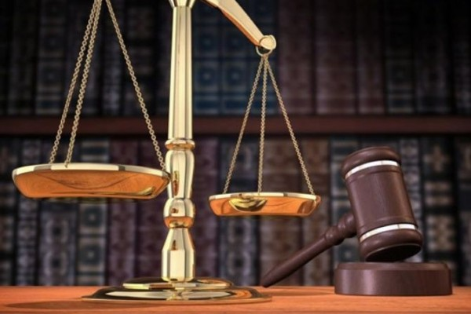
Кожен свідомий громадянин повинен відчувати свою відповідальність, адже зміни на краще залежать від зусиль всіх та кожного, від усвідомлення особистої ролі в покращенні споживчої культури та безпеки.

